Slide 1
青溪國小特色課程簡介
Be a Flow(福樂)Maker(自造者)
中年級
智高機器力學
低年級
木作課程
高年級
程式設計、3D列印

Slide 2
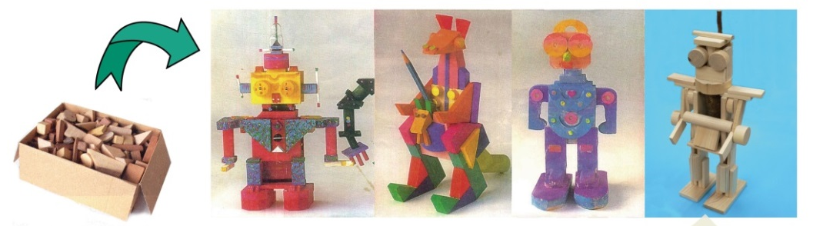
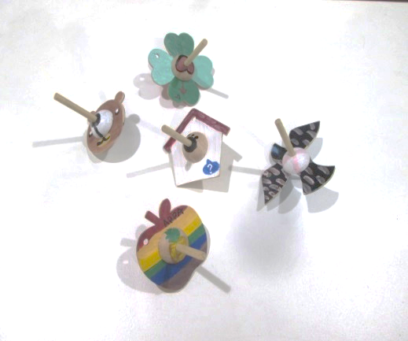
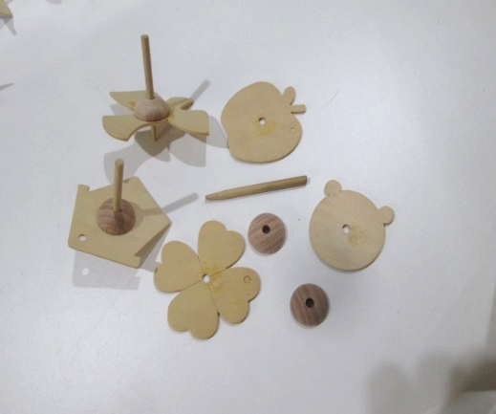
創意小魯班
相關學習領域：生活課程、自然科學
美學原理：幾何造型、簡約之美
教學時間：4—5節
使用教具：老樹根魔法木工坊提供教案及教材
教學目標：
  能使用砂紙研磨木器的外型與肌理
  能理解木器的造型原理-符合現代主義的簡約造型之美
  能訓練造型能力，以方型、圓柱體、圓形、圓錐體能組成造型
色彩的辨別上
旋轉吧!陀螺
相關學習領域：力學原理:離心力 地心引力、摩擦力原理
美學原理：幾何造型、簡約之美
教學時間：4—5節
使用教具：老樹根魔法木工坊提供教案及教材
教學目標：
  陀螺轉動的原理主要是運用離心力來旋轉,
  沒有離心力就會倒下去,
  但也要靠重力與摩擦力才能進行旋轉的動力

Slide 3
自辦雙語課程
青溪國小 英語特色課程與教學
01
青溪英語課程
課程內/自辦雙語/英語會話
英語會話
家長會引進外師，增加孩子的口語能力
課程內
選定教科書，正常化教學.
自辦雙語
校內自辦融入課程，增加孩子接觸英文的機會
學校特色課程
增加讀本，擴充單字量

Slide 4
自辦雙語課程
每週三節課
英語x2節
社會x1→以雙語進行
02
青溪英語課程
課程內/自辦雙語/英語會話
結合社會課
結合彈性課
每週三節課－
英語x2節、
彈性課x1（英語會話）
（聘請外籍老師進行）
中年級
高年級
每週二節課
彈性課（英語）
生活課（音樂→以雙語進行）
結合生活課
低年級
虛擬
英語村

Slide 5
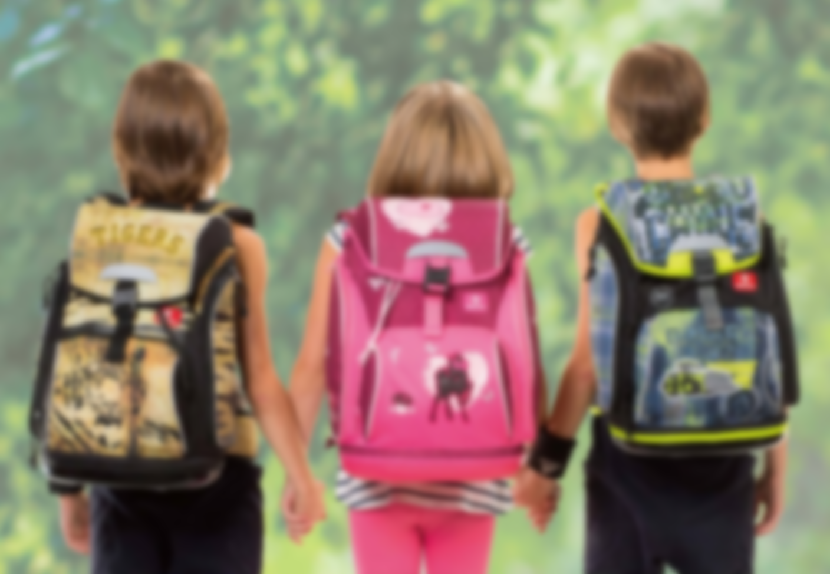




書包減重 健康啟動
臨睡前
上學前
放學前
小撇步
青溪國小教務處

Slide 6
1/8
書包重量(含手提物品)不宜超過體重的12.5%
安親班之物品
另行處理， 儘量不要帶至學校
臨睡前
色彩的辨別上
肩帶要寬
調整書包雙肩背負，肩帶要寬。重量接近骨盆、貼緊腰背。
上學前

Slide 7
只帶必需用品
每日放學僅攜帶當日所需之文具、書籍，非必要帶回家之書籍及學用品，請置於班級個人置物櫃。
學校飲水機
學校已有衛生的飲水設備，可幫孩子準備飲水杯，放置學校置物櫃
放學前
色彩的辨別上
選對的書包
反光警示
挑選輕軟的雙肩背負式書包，儘量不要使用滾輪拖拉式書包。
雙肩背負式書包最好具有交通安全的反光警示效果。
實用文具
肩帶要寬
雙肩背負式書包肩帶要寬、材質要軟。
避免不需要文具，增加書包不必要的重量。
小撇步

